Slide 1
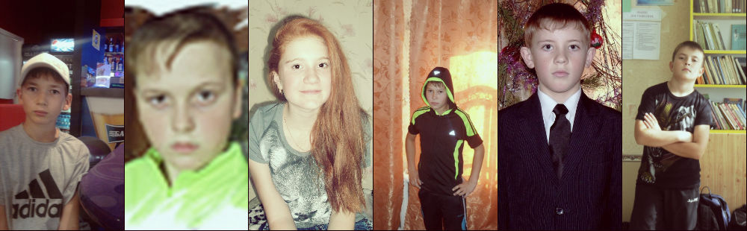
Мы из 6 «А»

Slide 2
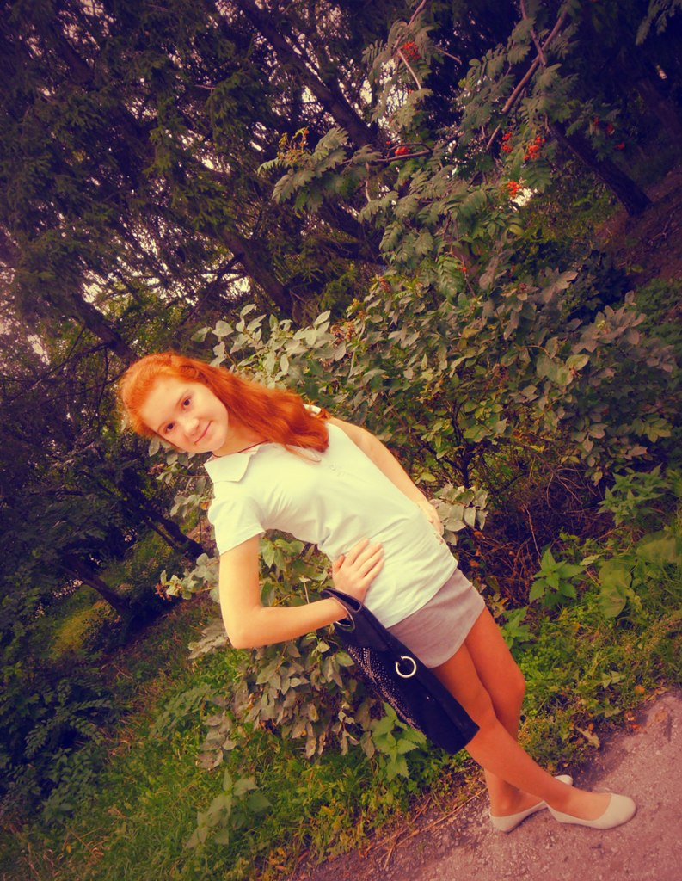
Таирова Анастасия
Родилась 13.01.2000г.
Мама: Вероника Николаевна Таирова
Папа: Станислав Няимович Таиров. Младшая сестра: Виктория

Slide 3
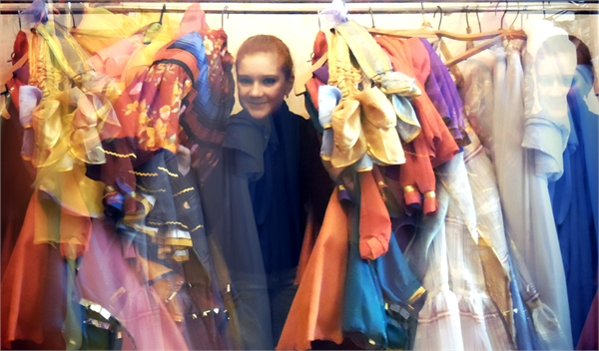
Настя занимается танцами в коллективе «Дети Земли» 7 лет. В свободное время помогает маме по дому.

Slide 4
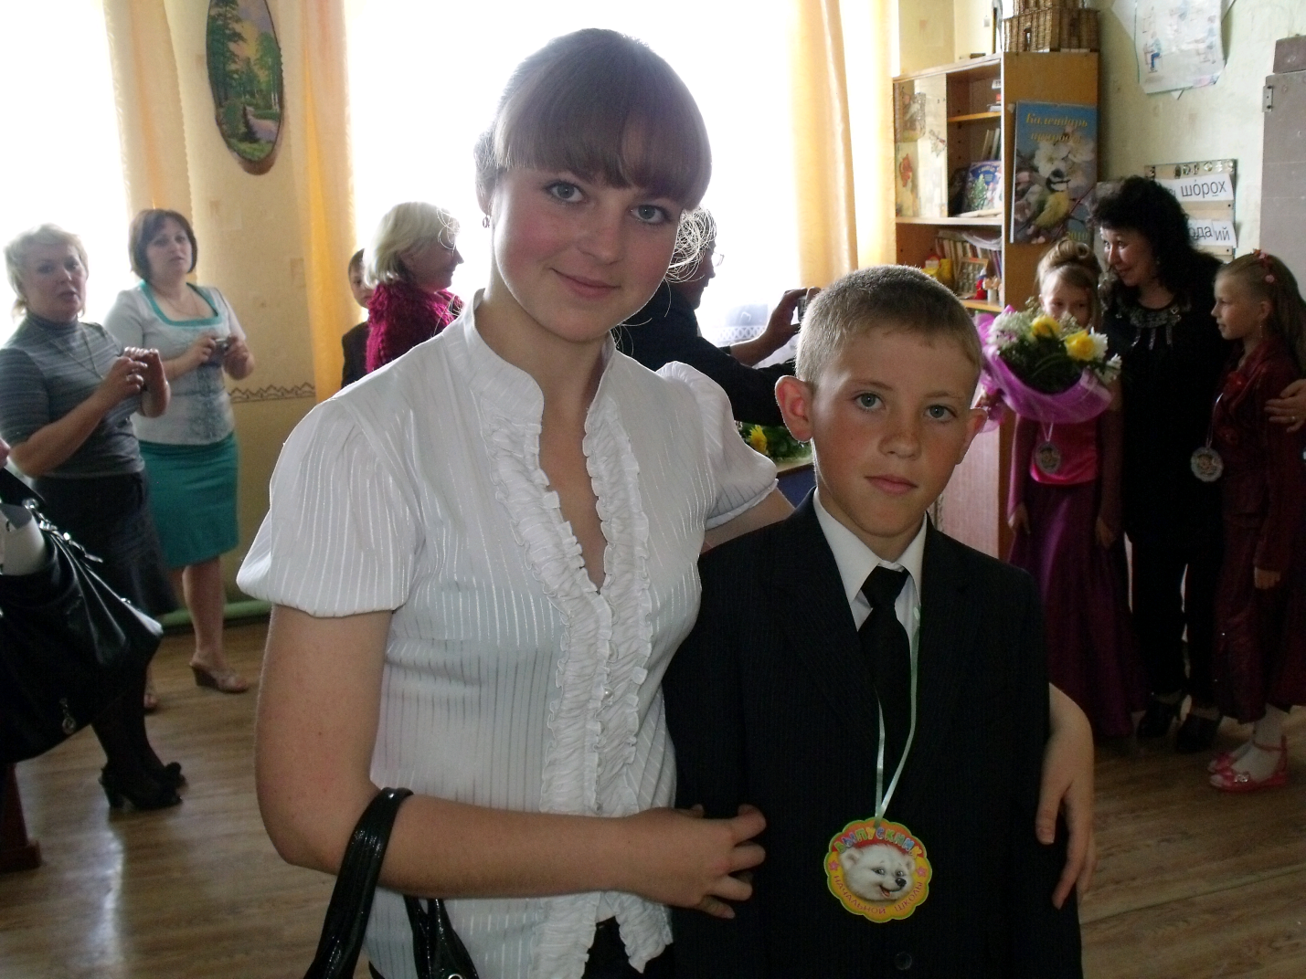
Яблонских Сергей
Родился:10.01.2000г
Родители: Галина Яблонская и Валерий Яблонских
Сестра: Ира

Slide 5
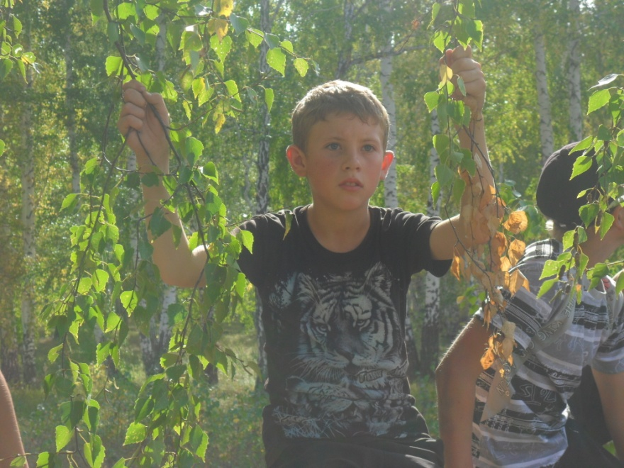
Серёжа занимается спортом. Учится на отлично. Весёлый мальчик. Свободное время проводит с друзьями. Любит выезжать на природу с родителями.

Slide 6
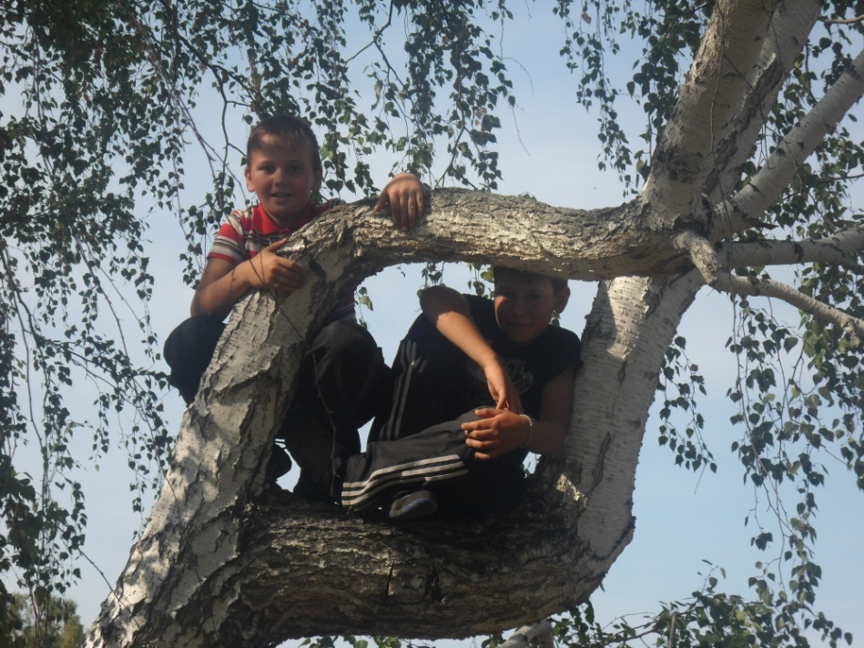
Пудовкин Александр
  Родился: 22.01.2000г.
Родители: Светлана Пудовкина и Андрей Пудовкин

Slide 7
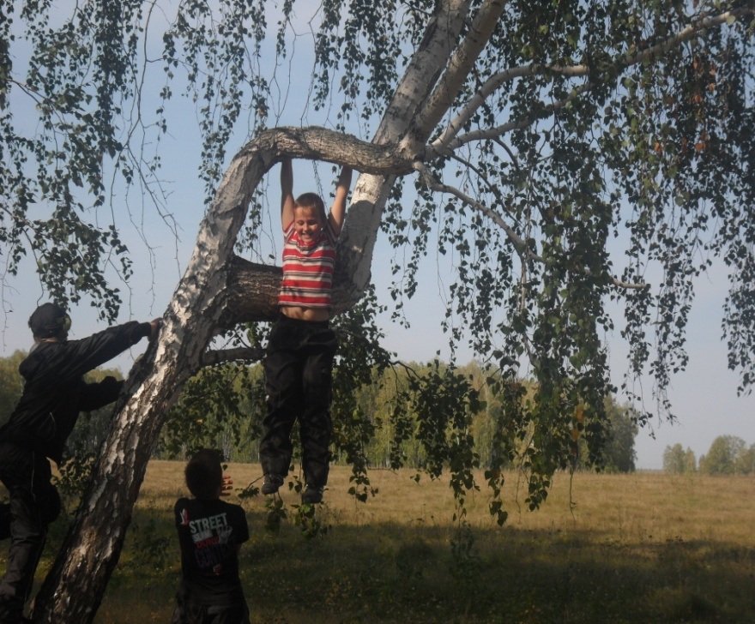
Саша любит поболтать, всегда позитивный. В свободное время помогает родителям и сидит в социальных сетях.

Slide 8
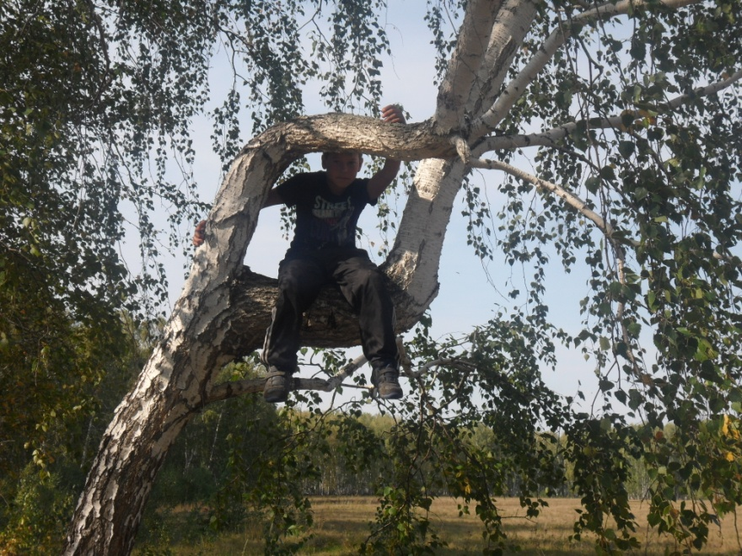
Суворов Александр
Родился: 22.12.2000г
Суворова Наталья Иванова и Суворов Алексей Витальевич.

Slide 9
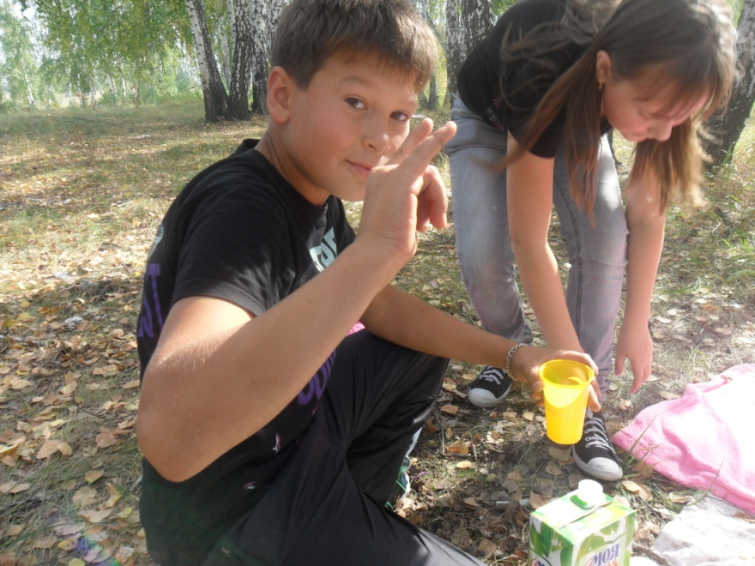
Саша старается учиться на 4-5. любит заниматься спортом, ездить летом отдыхать с друзьями на озеро, зимой кататься на гагановских горках. Свободное время любит проводить с друзьями.

Slide 10
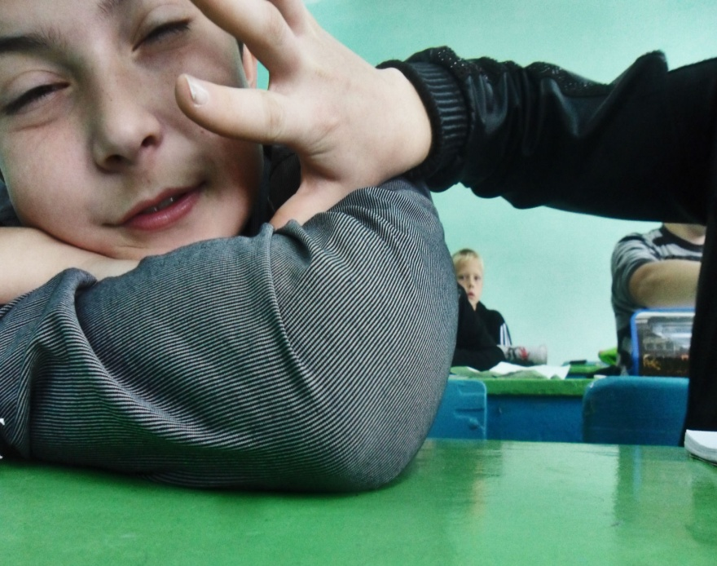
Брусянин Захар
Родился: 30.05.2000г
Мама: Инна Генадевна Брусянина
Папа: Евгений Валерьевич Брусянин
Брат: Антон

Slide 11
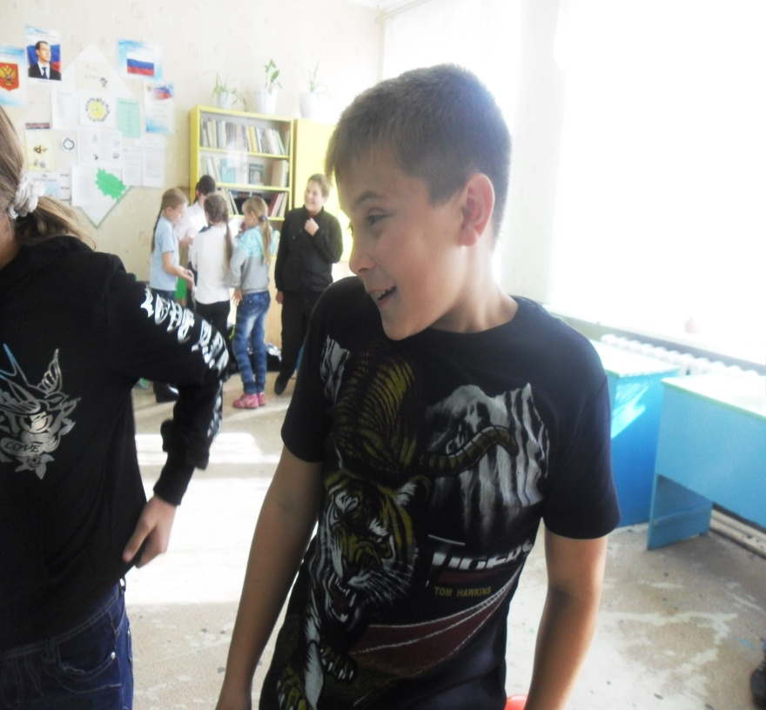
Захар учится на 4-5. Любит заниматься спортом, общаться со своими друзьями, ездить на охоту и рыбалку. Старается помогать родителям и брату. В свободное время любит поиграть в футбол, пионербол, баскетбол.

Slide 12
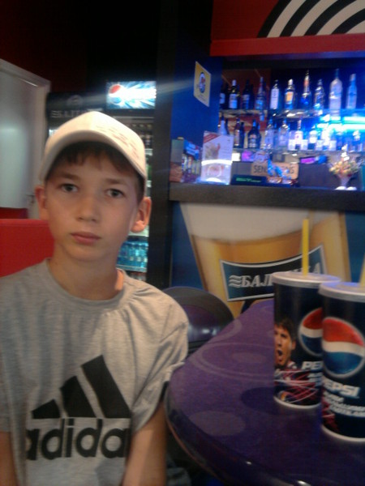
Яковлев Илья
Родился: 18.07.2000г
Мама: Ольга Яковлева
Папа: Алексей Яковлев

Slide 13
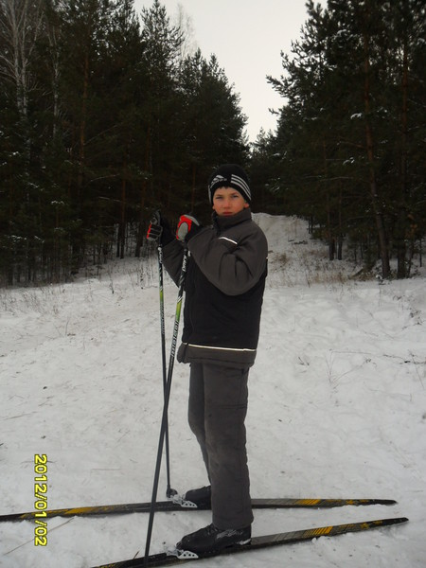
Илья ходит вволейбольную секцию. Любит ездить на охоту и рыбалку, гулять с друзьями, играть в компьютер и смотреть телевизор. Часто играет с котом Стёпой. На летних каникулах любит ездить в с.Гладышево по ягоды и грибы. А зимой катается на коньках и лыжах

Slide 14
Вот такие ребята сидят на нашем ряду на уроке обществознания: веселые, позитивные и жизнерадостные!

